Slide 1
Детский фитнес в системе физкультурно-оздоровительной работы в ДОУ
Муниципальное бюджетное дошкольное образовательное учреждение «Детский сад № 52»
Выполнила
инструктор по физической культуре
Стрелец Елена Владимировна

Slide 3
Здоровьесберегающие технологии
Здоровьесберегающая технология – это система мер, включающая взаимосвязь и взаимодействие всех факторов образовательной среды, направленных на сохранение здоровья ребенка на всех этапах его обучения и развития.
Цель здоровьесберегающих образовательных технологий - обеспечить дошкольнику возможность сохранения здоровья, сформировать у него необходимые знания, умения и навыки по здоровому образу жизни, научить использовать полученные знания в повседневной жизни.

Slide 4
Здоровьесберегающие технологии:
технологии сохранения и стимулирования здоровья
технологии обучения здоровому образу жизни
коррекционные технологии

Slide 5
технологии сохранения и стимулирования здоровья | - Подвижные и спортивные игры - Физкультурная минутка - Фитнес технологии - Релаксация - Технологии эстетической направленности - Гимнастика: корригирующая, ортопедическая, пальчиковая, бодрящая (после сна), для глаз, дыхательная, артикуляционная
технологии обучения здоровому образу жизни | - НОД по физическому развитию - Занятия из серии «Здоровье» - Самомассаж - Точечный массаж - Коммуникативные игры - Проблемно-игровые игротренинги и игротерапия - Утренняя гимнастика
коррекционные технологии | - Арттерапия - Технология музыкального воздействия. - Сказкотерапия - Технологии воздействия цветом - Технологии коррекции поведения - Психогимнастика - Фонетическая ритмика

Slide 6
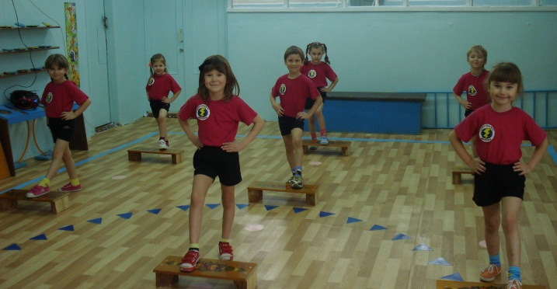
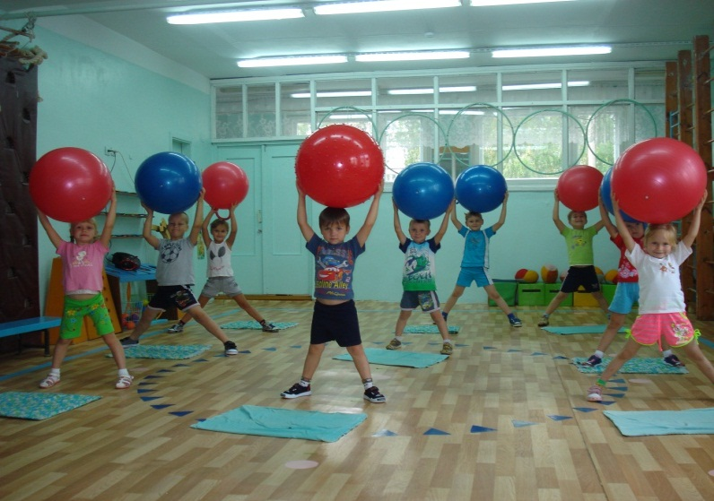
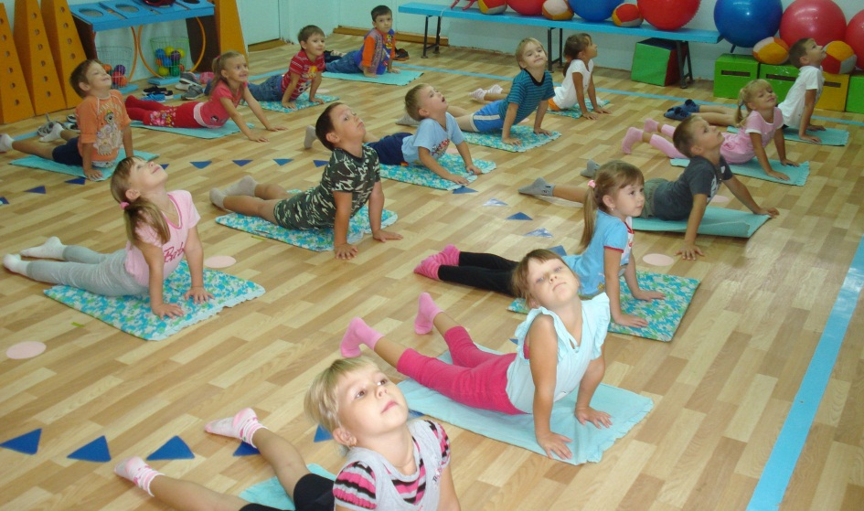
Детский фитнес
– это система мероприятий, направленных на поддержание и укрепление здоровья (оздоровление), нормальное физическое и психическое здоровье ребенка (соответствующее возрасту), его социальную адаптацию и интеграцию.

Slide 7
Области применения фитнес технологий:
как часть занятия;
как утренняя гимнастика;
как физкультурные развлечения;
как полное занятие оздоровительно-тренирующего характера ;
как показательные выступления;

Slide 8
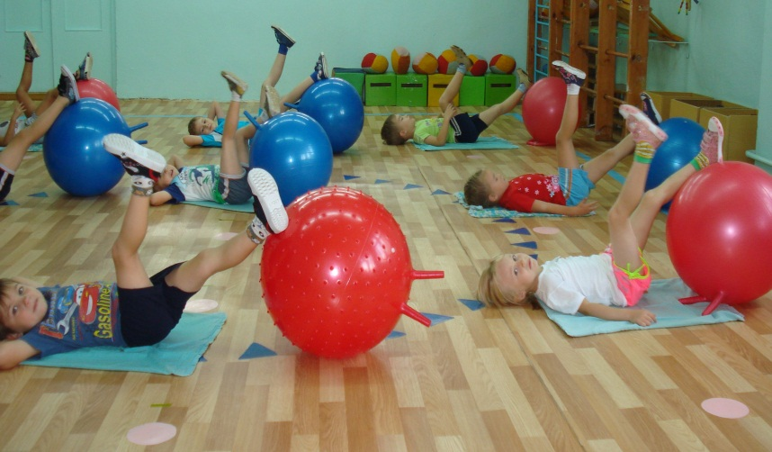
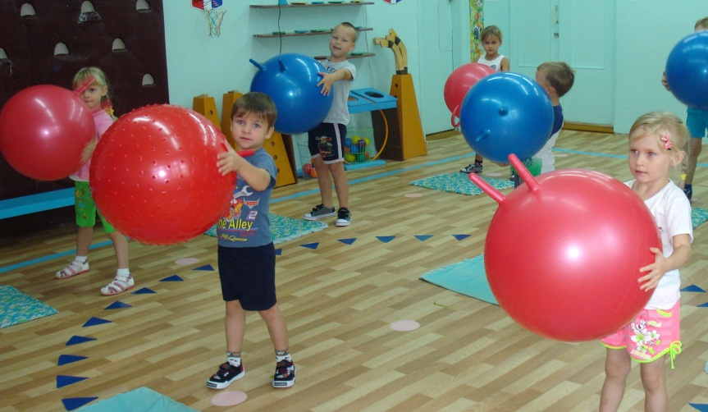
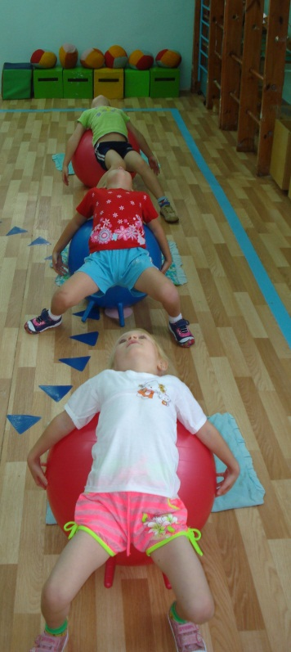
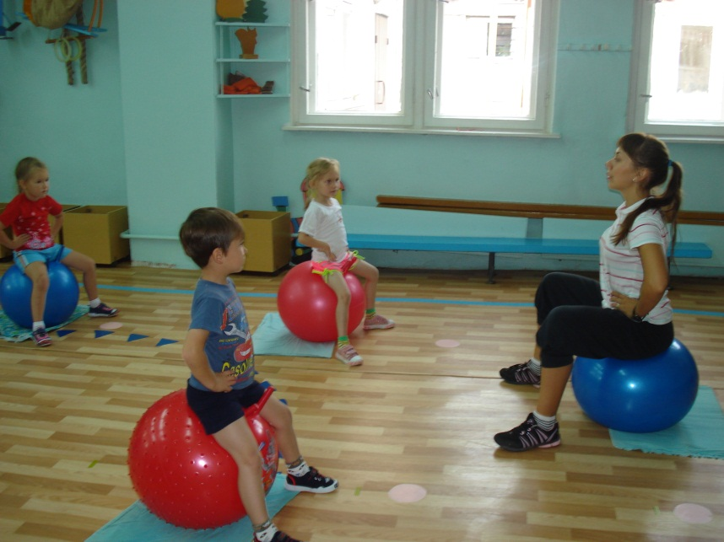
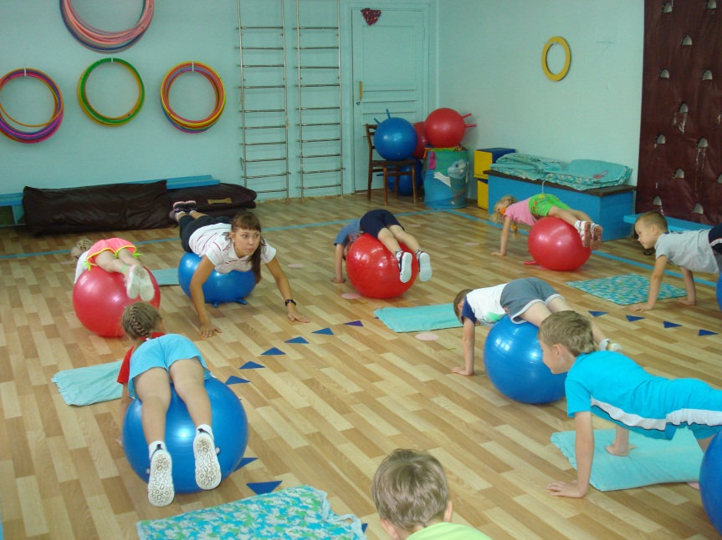
Фитбол-гимнастика

Slide 9
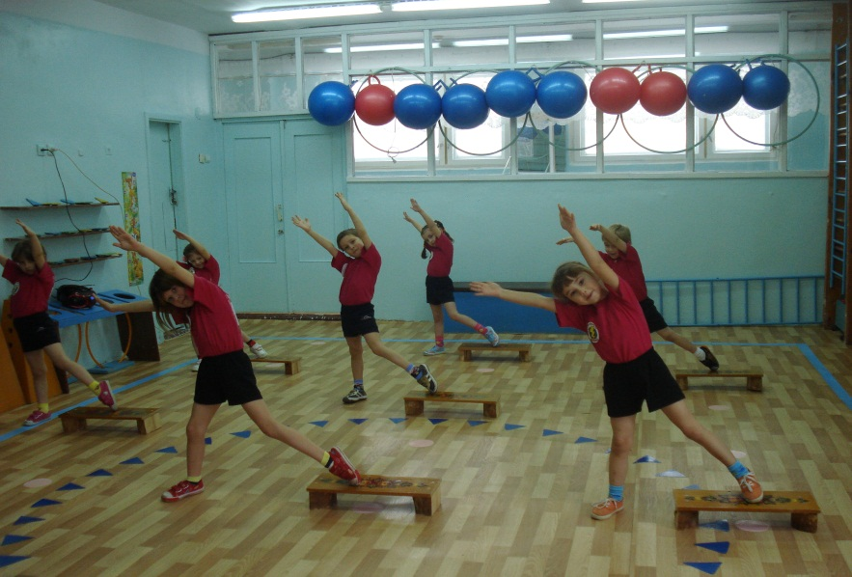
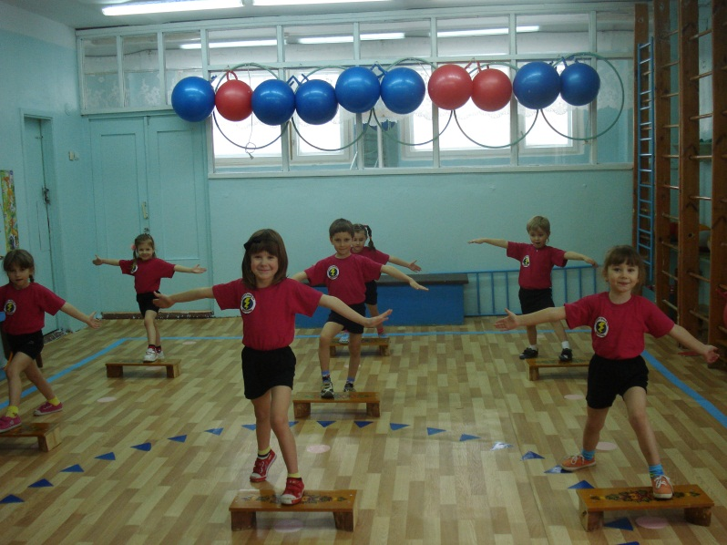
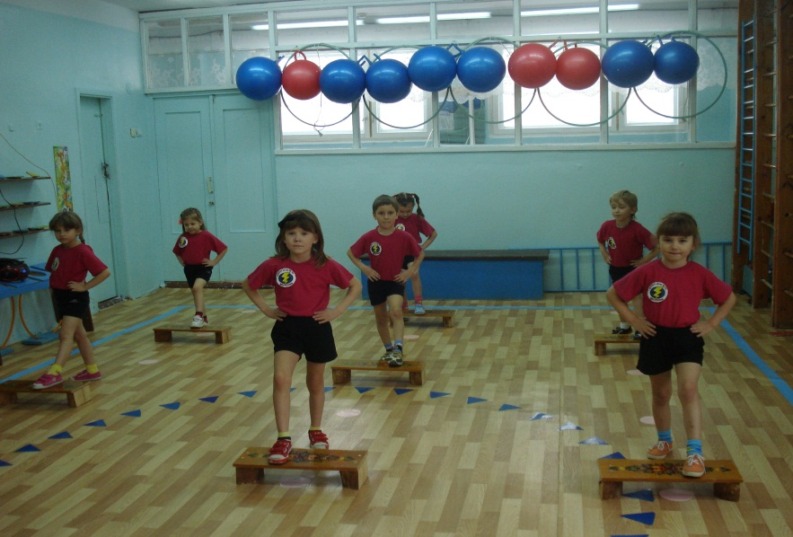
Степ – аэробика
«Степ – аэробика - аэробика с применением специальных невысоких платформ – степов»

Slide 10
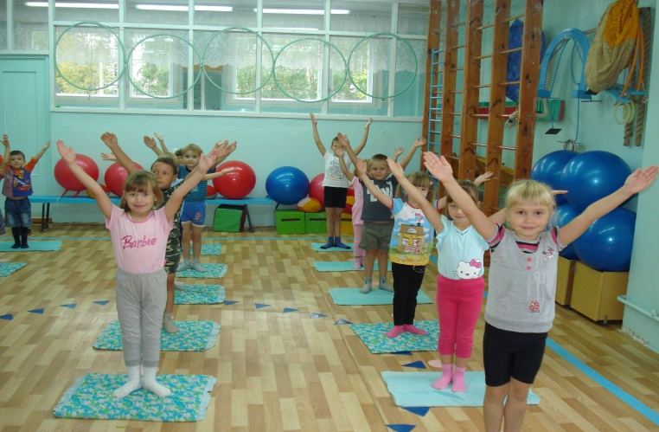
Игровой стретчинг
Комплекс упражнений для растягивания определенных мышц, связок и сухожилий.

Slide 11
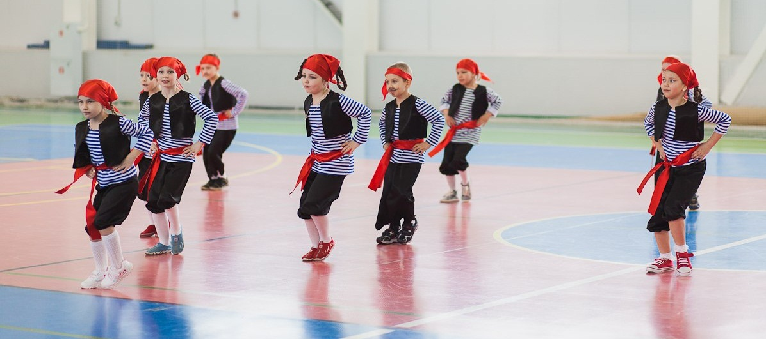
Классическая аэробика
- это система упражнений, включающая в себя танцевальные движения, шаги и гимнастику в танцевальном сопровождении.

Slide 12
Приглашаем на мастер-класс!

